Slide 1
DISEÑO DE UNA CARROCERÍA DE UN BUS INTERPROVINCIAL EN CONFORMIDAD CON EL I.N.E.N Y VALIDACIÓN MEDIANTE MECÁNICA COMPUTACIONAL
PROYECTO :
Por: Jose Verdezoto

Slide 2
Contenido
Introducción
Definición del Problema
Objetivos
Diseño Mecánico
Datos de entrada de diseño / NORMA
Resultados
Simulaciones y Validación del Modelo Estructural / FEM
Conclusiones y Recomendaciones
Preguntas

Slide 3
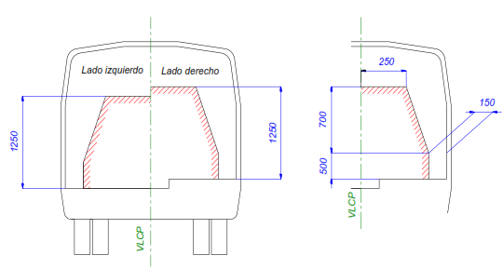
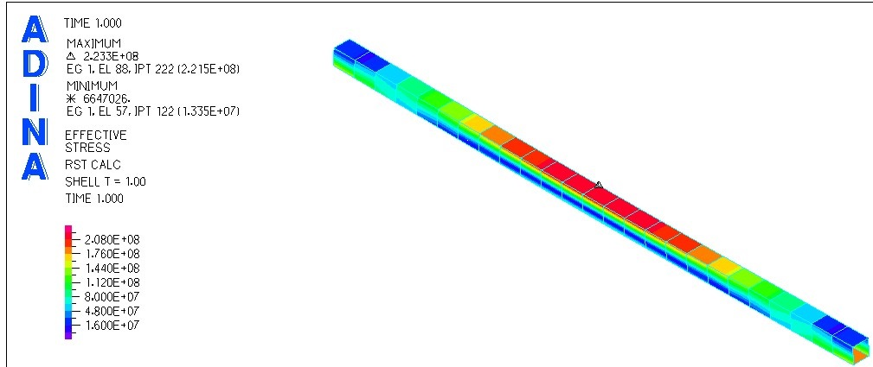
Introducción

Slide 4
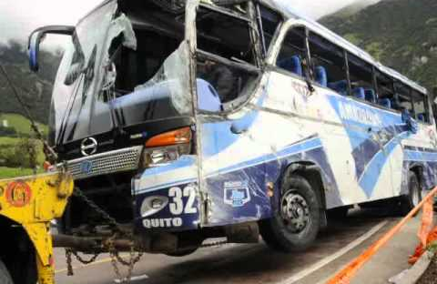
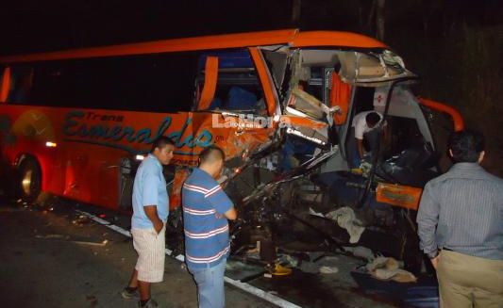
Definición del Problema
Salvaguardar las vidas humanas.
Importación de buses provenientes de Brasil - China - Europa.
Modelos Nacionales con comportamiento rígido en una colisión.

Slide 5
Objetivos
General:
Diseño de una carrocería
Específicos:
Parámetros de Diseño.
Diseño estructural.
Análisis mediante FEM.
Validación
Optimización
Empresarial:
Certificación de Modelos - SAE

Slide 6
Diseño Mecánico
Análisis de la norma INEN 1323.
Uso incorrecto del método LRFD.
Inexistente sustentación científica de los coeficientes de aumento o decremento en combinaciones de carga.

Slide 7
Diseño Mecánico
Criterio de diseño en base a Resistencia de Materiales.
Diseño de Vigas
Diseño de Columnas

Slide 8
Diseño de Vigas

Slide 9
Diseño de Columnas

Slide 10
Datos de Entrada
CARGA VIVA
TIPO DE SERVICIO | MASA [kg/pasajero] | NUMERO DE OCUPANTES | MASA DE EQUIPAJE EN BODEGA [kg/pasajero] | MASA TOTAL [kg]
Larga Distancia (Interprovincial y turismo) | 75 | 42 | 20 | 3990
$$V=Mv∗g$$
$$V=39141.9 [N]$$

Slide 11
Datos de Entrada
CARGA MUERTA
ELEMENTO | MATERIAL | DIMENSION [mm] | CANTIDAD | MASA [kg/mm] | MASA TOTAL [kg]
HSS CUADRADA | ASTM A36 | 75x75x2 | 300 [m] | 4.52*10-3 | 1356
HSS CUADRADA | ASTM A36 | 100x100x2 | 70 [m] | 6.17*10-3 | 431.5
ANGULO SIMPLE | ASTM A36 | 50x50x3 | 25 [m] | 2.24*10-3 | 44.8
PERFIL C | ASTM A36 | 100x50x15 | 25 [m] | .31*10-3 | 82.75
ME |  |  |  |  | 1915.05

Slide 12
Datos de Entrada
CARGA MUERTA
ELEMENTO | MATERIAL | CANTIDAD | DIMENSION [mm] | MASA [kg/m3] | MASA TOTAL [kg]
Ventanas | Vidrio automotriz | 2 | 700 x 12000 x 4 | 2457.6 | 527.52
Parabrisas | Vidrio automotriz | 1 | 2000 x 2500 x 4 | 2457.6 | 49.15
Laminas metálicas | ASTM A36 | 3 | 1200x 2500 x 2 | 7850 | 1413
Asiento doble | VARIOS | 20 | N/A |  | 400
MNE |  |  |  |  | 2389.67
$$M=1.1\left(M_{E}+M_{NE}\right)∗g$$
$$M=46452.23[N]$$

Slide 13
Datos de Entrada
CARGA GIRO
$$M_{b}=Mv+M_{E}+M_{NE}+M_{c}$$
$$\left.M_{b}= 15453.9 [kg\right]$$
VELOCIDAD DEL VEHICULO [km/h] | RADIO DE CURVATURA DE LA CARRETERA [m] | PERALTE (%)
90 | 350 | 8
$$G=\frac{M_{b}∗V^{2}}{r_{c}}$$
$$\left.G=27596.2 [N\right]$$

Slide 14
Datos de Entrada
CARGA DE RESISTENCIA DE AIRE FRONTAL
$$Raf=\frac{1}{2}∗ C_{x}∗ρ∗Af∗V^{2}$$
$$\left.Raf=3755.16 [N\right]$$
CARGA DE FRENADO Y ACELERACION BRUSCA
$$Cf=M_{b}∗a_{r}$$
$$\left.Cf=69697.1 [N\right]$$
$$\left.A_{b}=−69697.1 [N\right]$$

Slide 15
Datos de Entrada
A continuación se muestra los datos de entrada para el diseño.
ITEM | COMBINACION | VALOR [N]
Pu1 | 1.4M + V | 1.417·10⁵
Pu2 | 1.2M + 1.6V + 0.5G | 2.632·10⁵
Pu3 | 1.2M + 0.5V + 1.6G | 5.168·10⁵
Pu4 | 1.2M + 1.6V + 0.8Raf | 1.213·10⁵
Pu5 | 1.2M + 0.5V + 0.5F + 1.3Raf | 1.150·10⁵
Pu6 | 1.2M + 1.5Ab + 0.5V | 1.798·10⁵
Pu7 | 0.9M – 1.3Raf | 5.086·10⁴
Pu8 | 0.9M + 1.3Raf | 4.668·10⁴
Pu9 | 0.5Cc | 6.965·10⁴

Slide 16
Datos de Entrada
Propiedades del material Acero ASTM A36.
HSS Cuadrada 75 x 2
HSS Cuadrada 100 x 2
Material: Elástico Isotrópico.
Modulo de Young: 2.07e11 [Pa]
Poisson: 0.27
Densidad: 7850 [kg/m3]

Slide 17
Validación
ADINA
El análisis dinámico de los puentes para terremoto.
Aplicaciones biomédicas.
Diseño de reactores nucleares.
Estudios de seguridad.

Slide 18
Comprobación de Cálculos
Elemento CR1-Viga
Hojas de cálculo

Slide 19
Comprobación de Cálculos
Elemento CR1-Columna
Hojas de cálculo

Slide 20
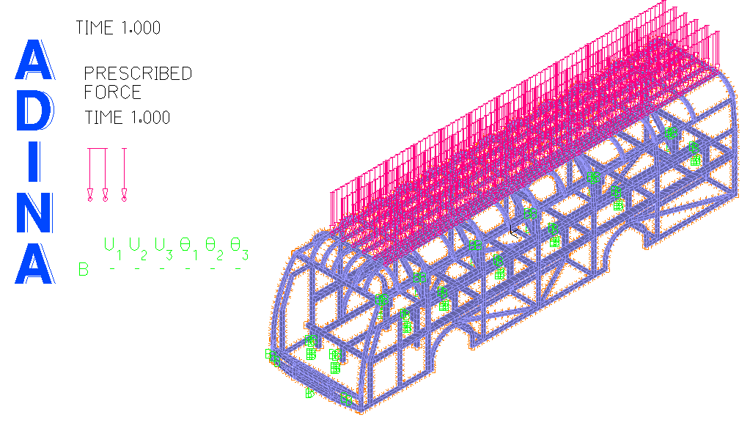
Resultados
Simulación para la deformación máxima permitida.
ITEM | COMBINACION | VALOR [N]
Pu9 | 0.5Cc | 6.965·10⁴

Slide 21
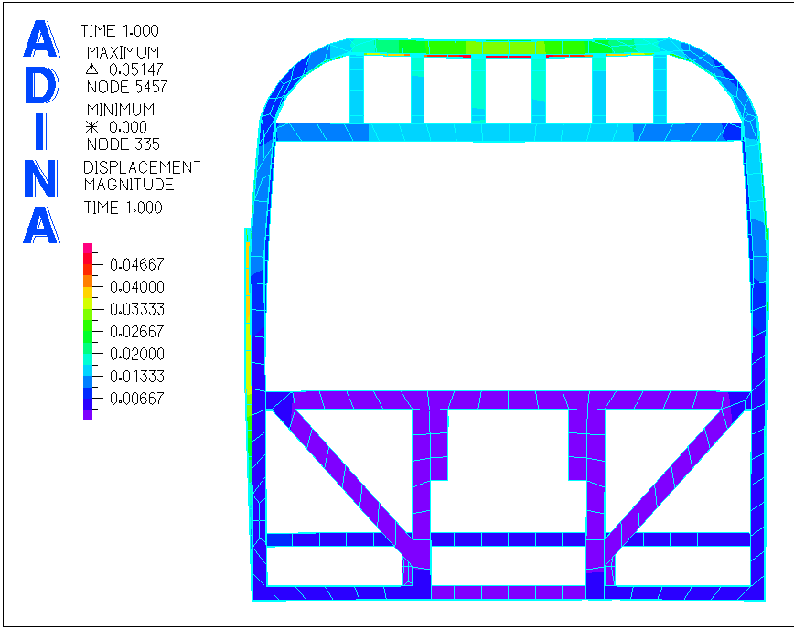
Resultados
Simulación para la deformación máxima permitida.
RESULTADOS DEFORMACION MAXIMA
ITEM | DEFORMACION MAXIMA PERMITIDA | DEFORMACION MAXIMA RESULTANTE
CARROCERIA | $$70 [mm]$$ | $$51 [mm]$$

Slide 22
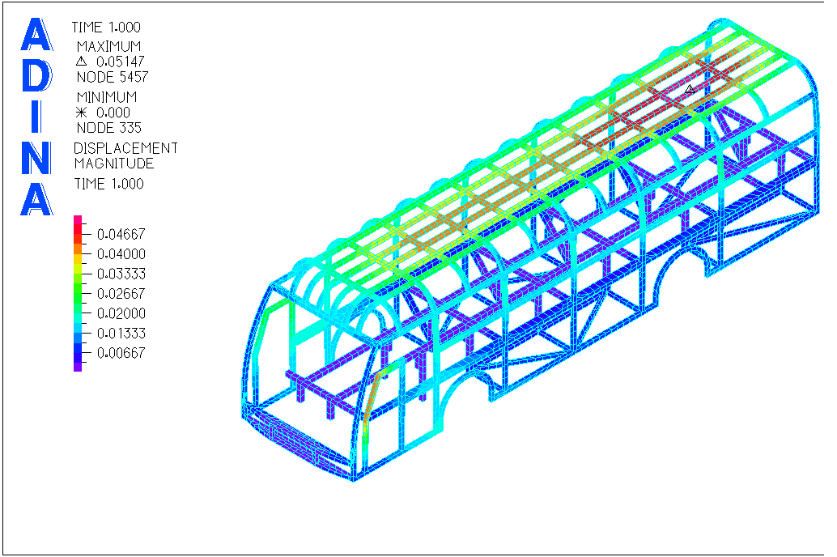
Resultados
Simulación para la deformación máxima permitida.
RESULTADOS DEFORMACION MAXIMA
ITEM | DEFORMACION MAXIMA PERMITIDA | DEFORMACION MAXIMA RESULTANTE
CARROCERIA | $$70 [mm]$$ | $$51 [mm]$$

Slide 23
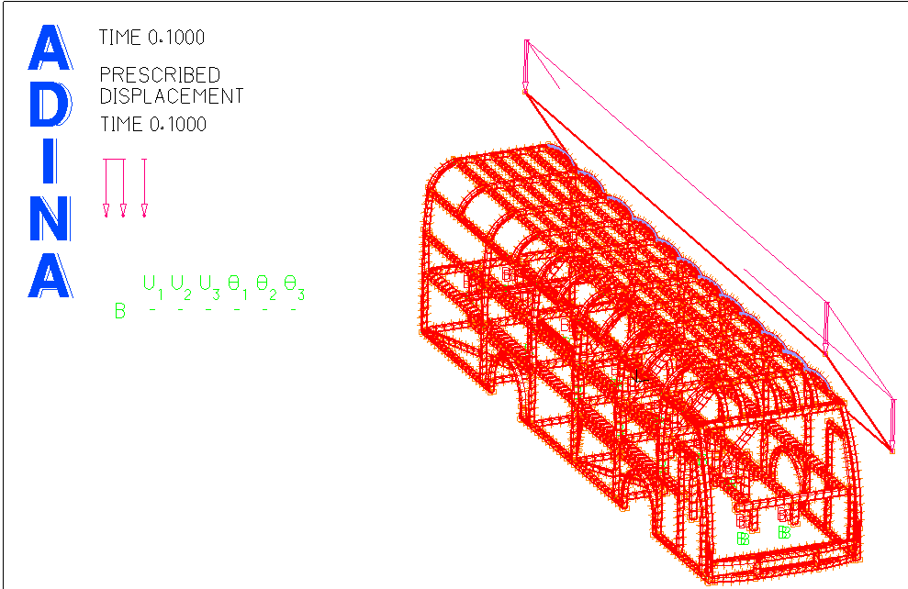
Resultados
Parámetros de entrada Simulación de Volcamiento
PARAMETRO DE ENTRADA
ITEM | DESCRIPCION | VALOR [N]
1 | Carga Muerta | 46452.23

Slide 24
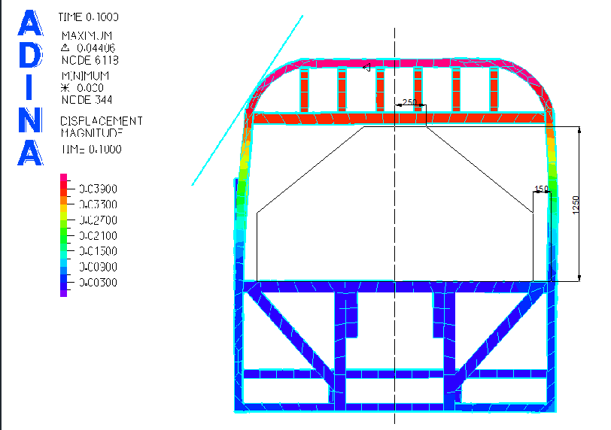
Resultados
Simulación de volcamiento.

Slide 25
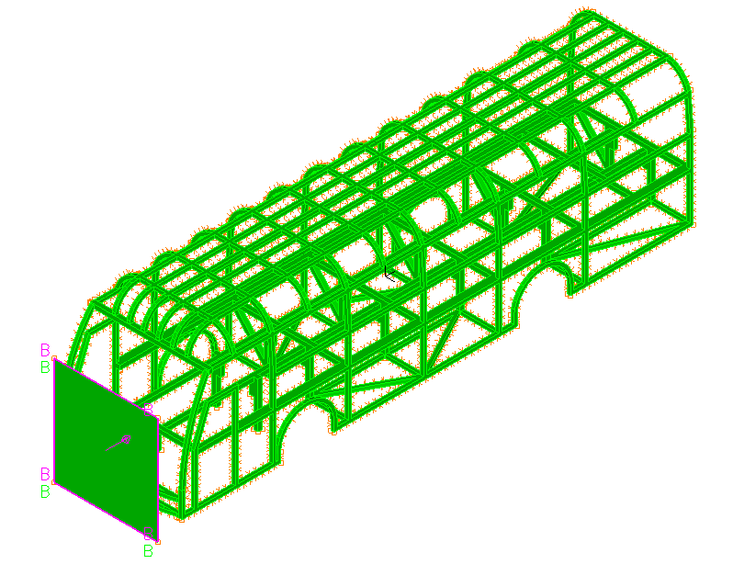
Resultados
Simulación de choque frontal.
PARAMETRO DE ENTRADA
ITEM | DESCRIPCION | VALOR
1 | Velocidad | 50 [Km/h]
2 | Pared fija | N/A

Slide 26
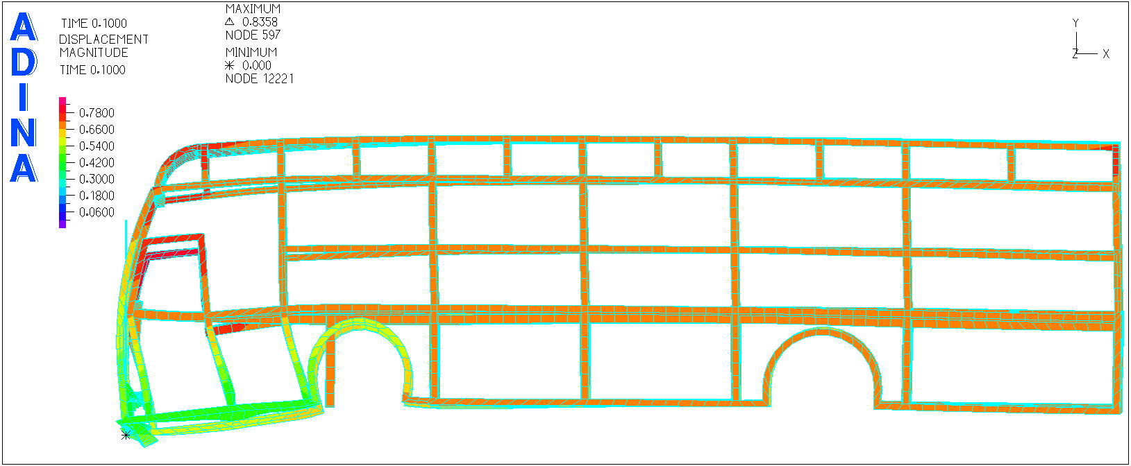
Resultados

Slide 27
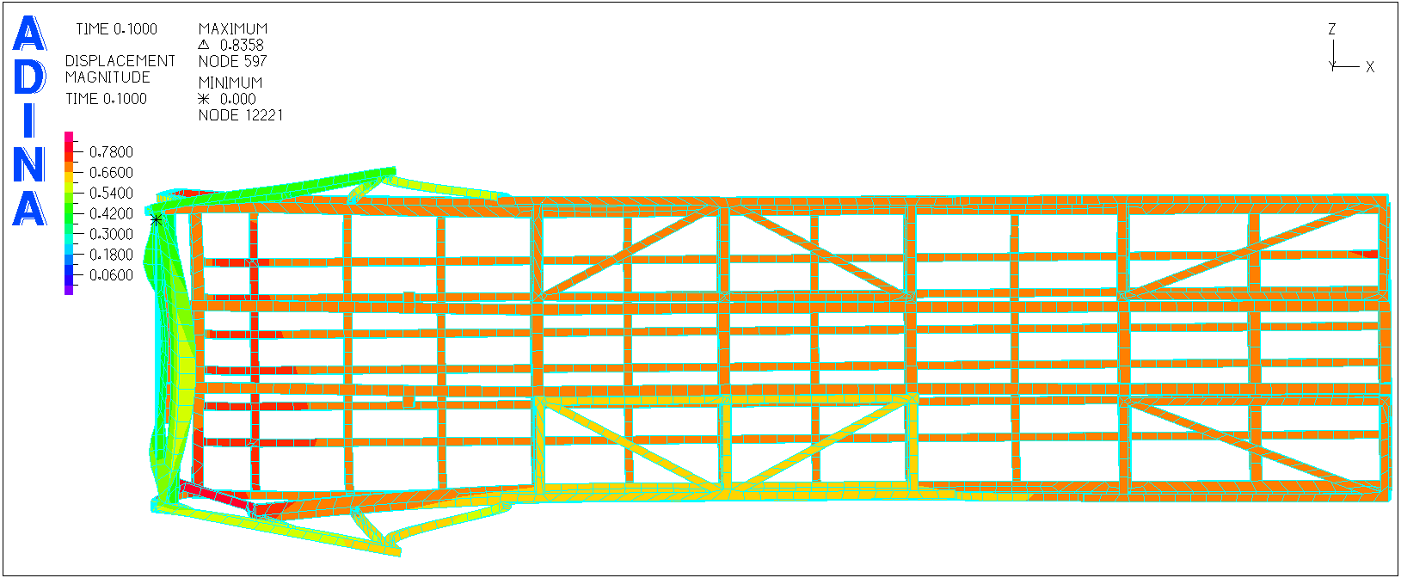
Resultados

Slide 28
Comentarios
Material, tipo de Geometría
Factor de Seguridad.
Energía cinética transformado en deformación.
Energía transferida a los pasajeros.

